Slide 1
Decklackierungen
Quelle: Fachwissen Fahrzeuglackierer, 3. Auflage (2018)

Slide 2
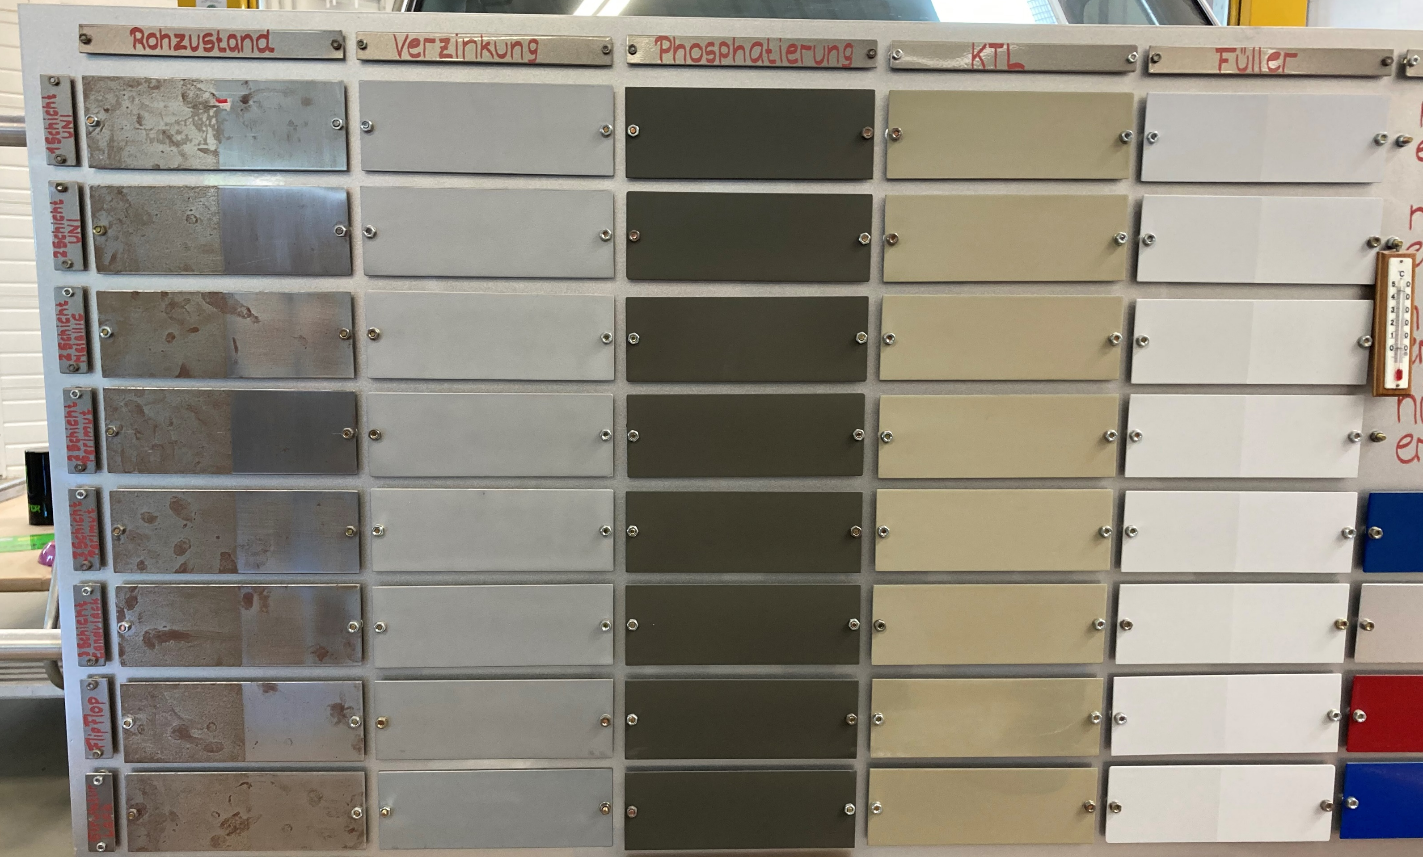
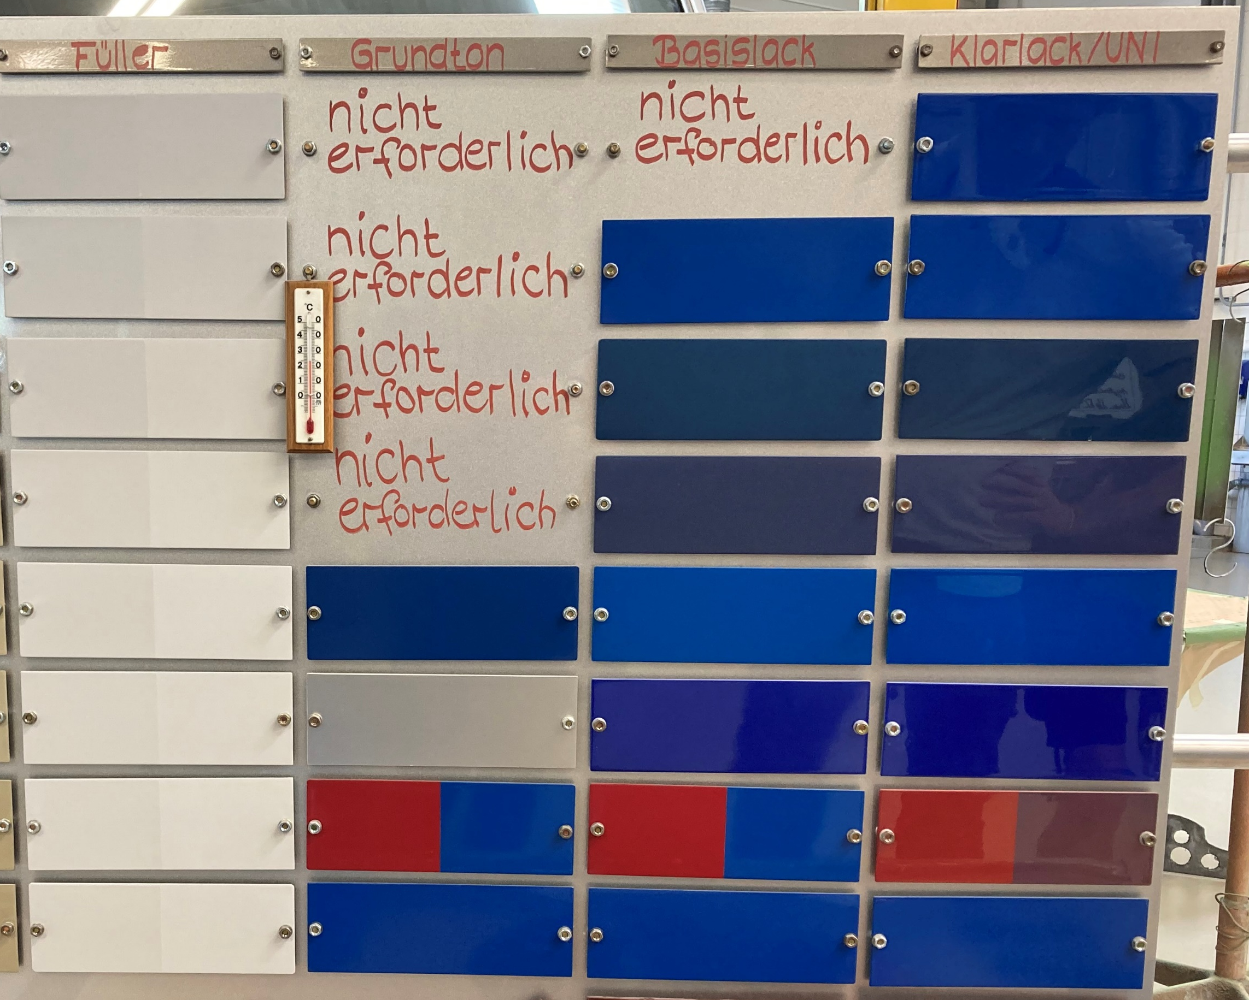
Quelle: Mercedes Benz Ludwigsfelde GmbH

Slide 3

Worin unterscheiden sich Decklackierungen?

Slide 4
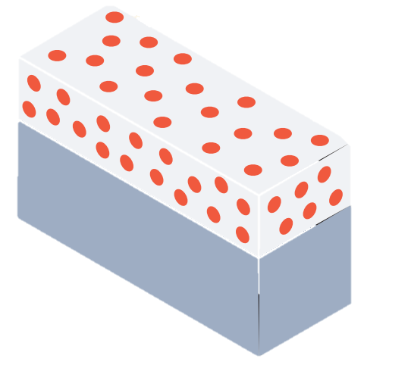

Einschicht-Decklackierung
Farbpigmente

Slide 5
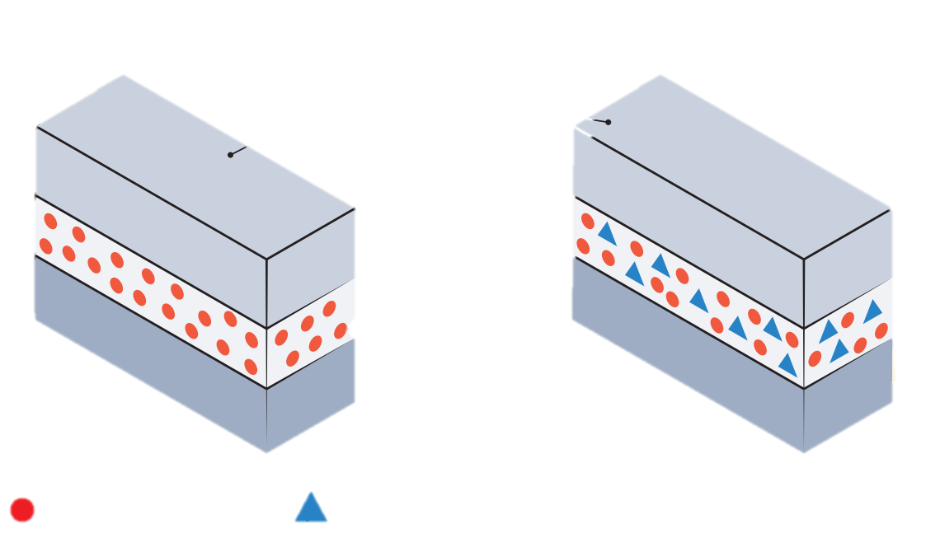
Zweischicht-Decklackierung
Uni-Decklack
Metallic-Lack
Klarlack
Farbpigmente
Metallic-Pigmente

Slide 6
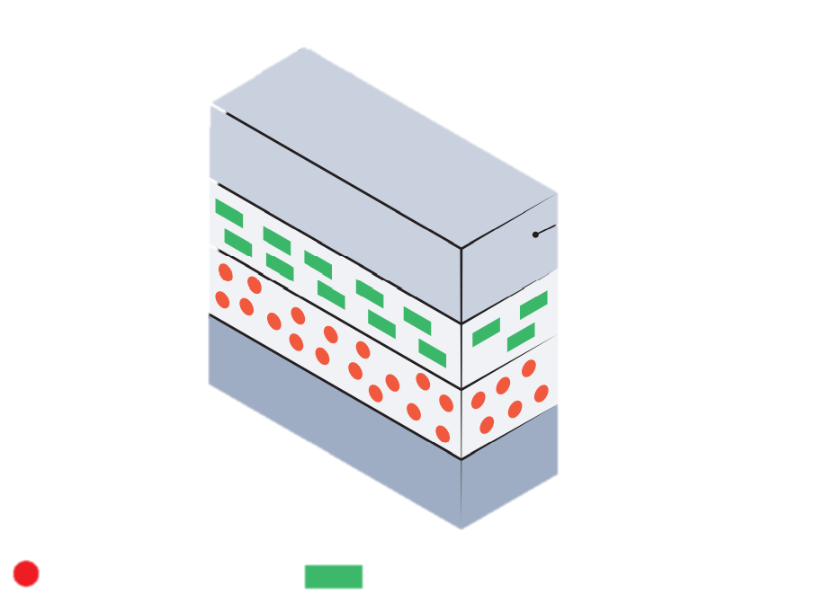
Mehrschicht-Decklackierung
Klarlack
Farbpigmente
Glimmer-Pigmente

Slide 7

Merke dir die Unterschiede zwischen den Decklackierungen!

